Slide 1
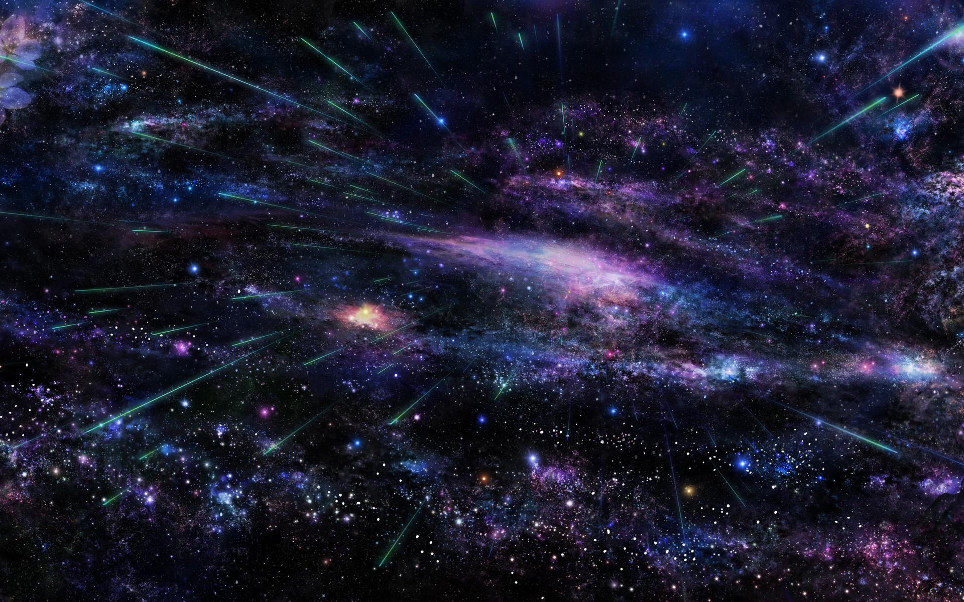
Классный час
«Он сказал, Поехали!»

